Slide 1
软件工程课程实践成果汇报
项目名称：虚拟沙盘软件系统
团队成员：罗鑫鑫 何雪松 李想 谈晓龙
日期：2022年7月9日

Slide 2
汇报内容
软件创意及需求
开发技术与工具
软件设计与建模
代码编写与测试
软件质量与保证
系统部署与运行
开源社区的使用
实践收获与感受

Slide 3
软件需求与创意
现实问题
  无人机在室外拍摄难以稳定
  无人机摄像头拍摄精度不够
  核心功能三维重建算法难实现

Slide 4
软件需求与创意
核心功能
  根据无人机扫描物体生成三维模型
  放大、缩小、翻转模型

Slide 5
软件需求与创意
需求创意
  利用无人机采集制作模型需要的信息
  采集信息平台和数据处理平台分离

Slide 6
需求模型与文档
软件的非功能需求
性能要求
（1）响应时间要求：重建时长不超过5分钟
（2）沙盘还原精确度要求：能够对重建物体有辨识度重建
（3）客户端资源占用要求：内存占用不大于4G
设计约束
（1）开发环境：Windows 10、对应的tello无人机开源库
（2）时间约束：必须在2022年7月之前完成
（3）技术约束：重建算法效率依赖于硬件工具以及处理时长长

Slide 7
需求模型与文档
软件的非功能需求
界面要求
软件界面：用户的主要可视化界面，要求布局紧凑，有联系的组件尽量布局在一个页面中
无人机端：由于无人机是一个裸机的嵌入式系统，没有界面需求，故未设计界面
进度要求
需要在2022年3月给出软件原型，并在同年7月完成开发工作并交付验收。

Slide 8
需求模型与文档
软件的非功能需求
交付要求
（1）虚拟沙盘软件
（2）需求规格说明书电子文档
（3）设计规格说明书电子文档
（4）使用说明书电子文档和纸质版
验收要求
（1）完成所有功能的设计，基本上没有功能性的bug
（2）能较为准确地分析还原出虚拟沙盘
（3）去掉所有在开发中的调试代码，避免影响用户体验

Slide 9
需求模型与文档
软件需求文档
《虚拟沙盘软件系统-软件系统的需求构思及描述》

Slide 10
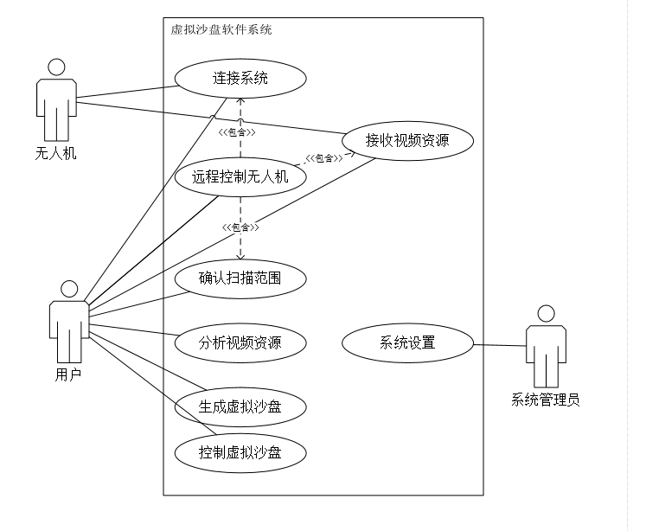
需求模型与文档
软件需求模型
图 1 虚拟沙盘系统用例图

Slide 11
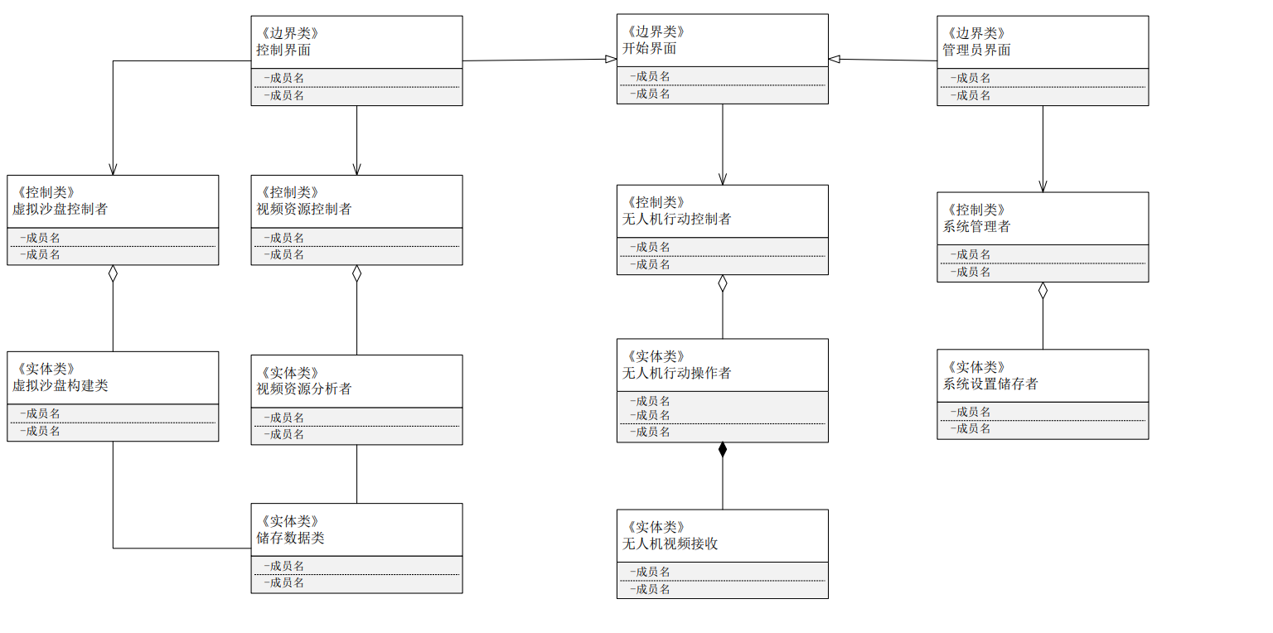
需求模型与文档
软件需求模型
图 2 虚拟沙盘系统分析类图

Slide 12
软件开发技术与工具
开发技术
  windows操作系统,配套的无人机操作系统
编程语言
  Python、Qt
软件工具
  pycharm

Slide 13
软件设计与建模
体系结构设计及其模型
  描述体系结构设计的包图、构件图、部署图等
用户界面设计及其模型
  软件界面原型，界面设计类图等
用例设计及其模型
  用例详细设计，用例设计的顺序图、设计类图等
类设计及其模型
  描述类属性、方法和类间关系设计的类图、活动图、对象状态图
数据设计及其模型
  描述数据设计的类图、数据操作的活动图

Slide 14
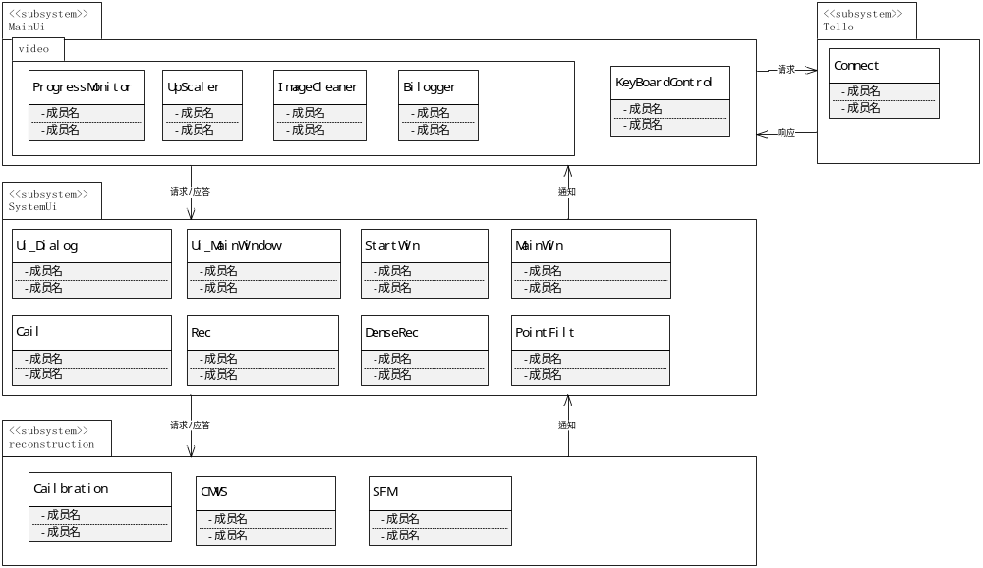
软件设计与建模
图3 体系结构设计

Slide 15
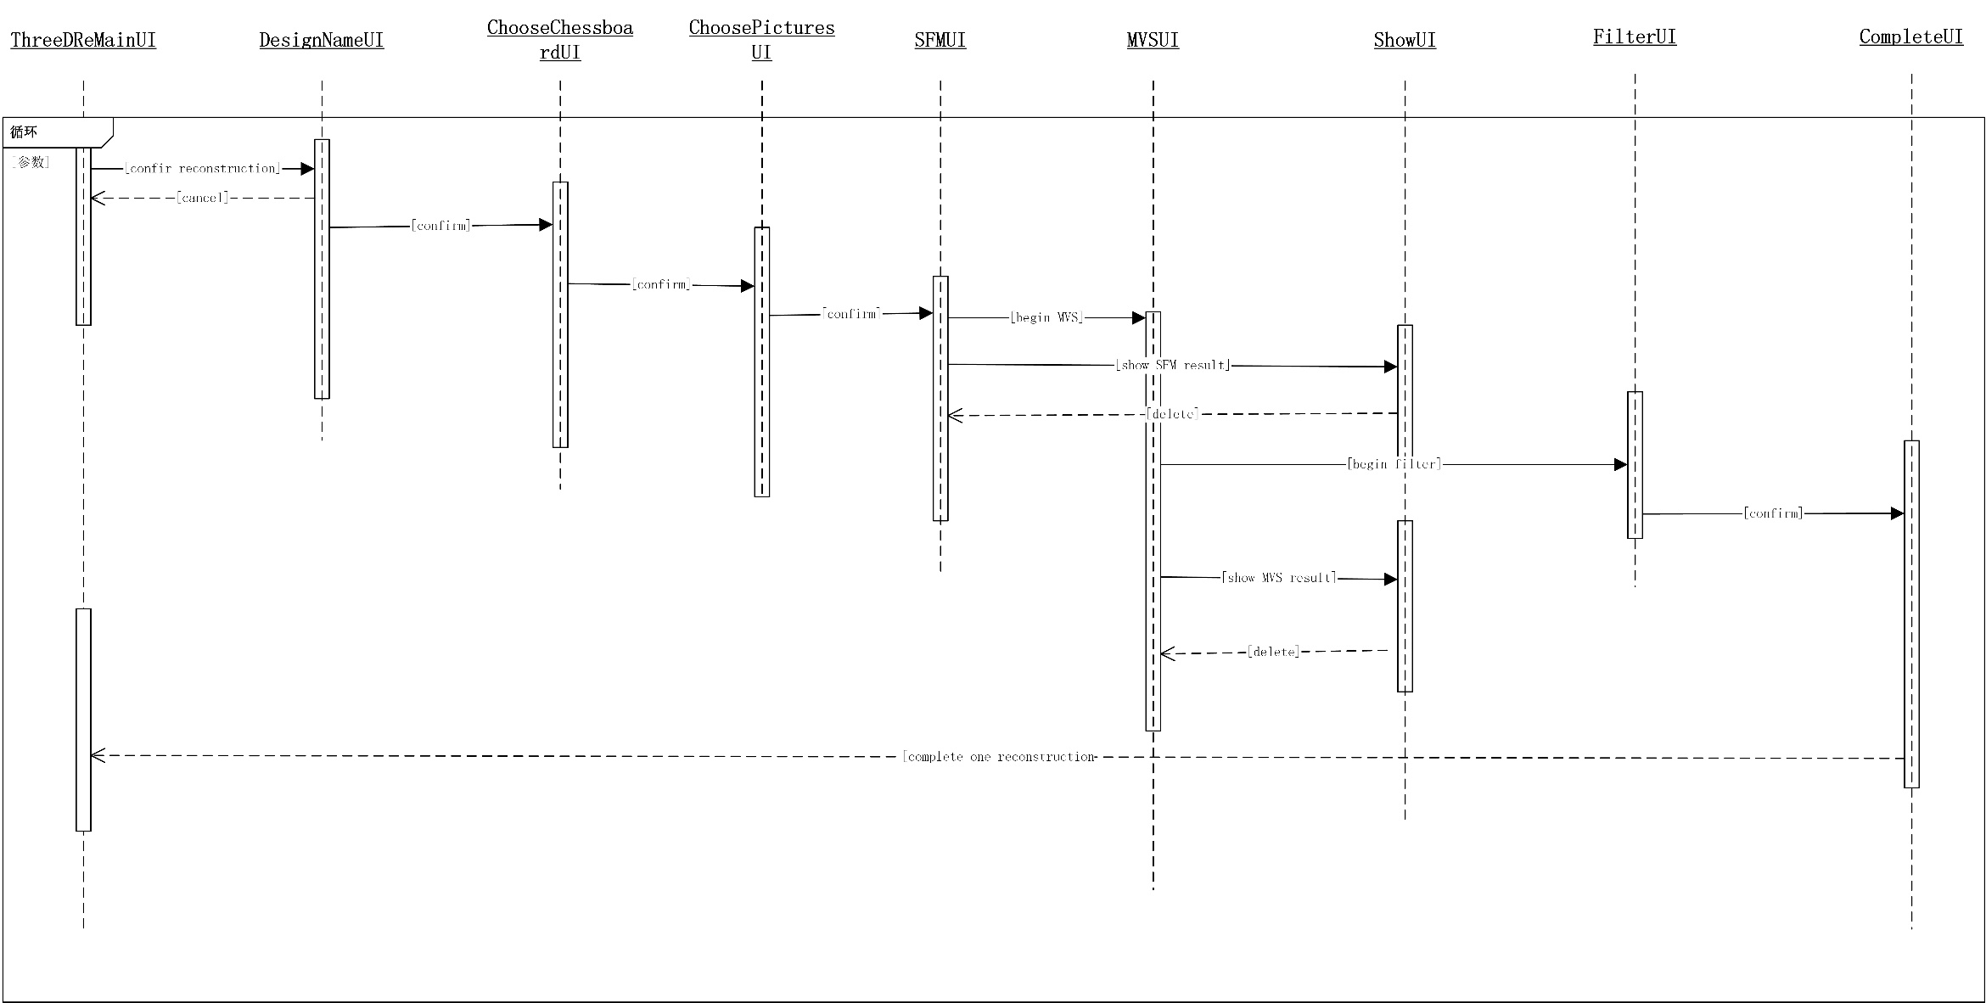
软件设计与建模
图4 用户界面设计顺序图

Slide 16
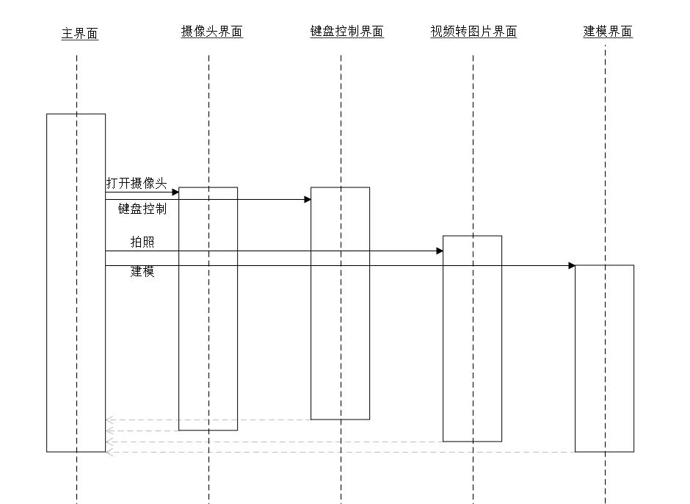
软件设计与建模
图5 用户界面跳转关系顺序图

Slide 17
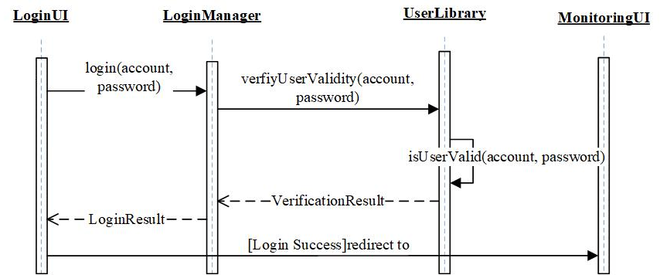
需求设计与建模
软件设计模型
图6 “用户登录”用例实现的顺序图

Slide 18
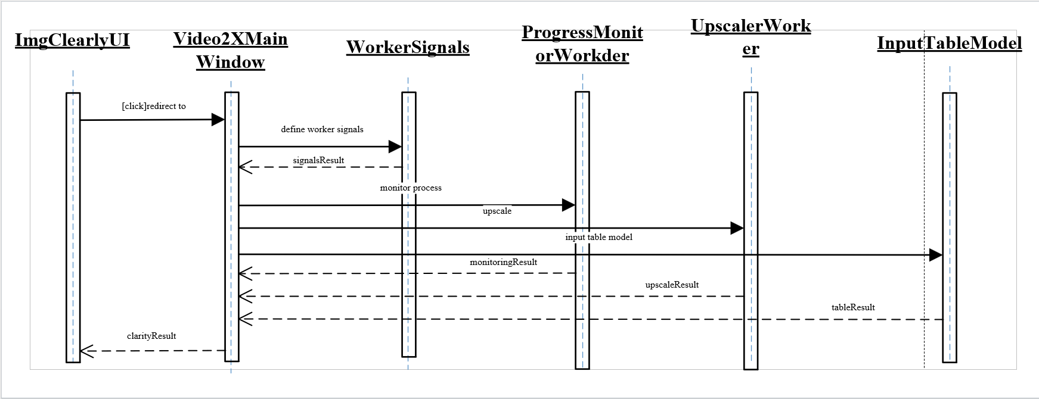
需求设计与建模
软件设计模型
图7“操作”用例实现的顺序图

Slide 19
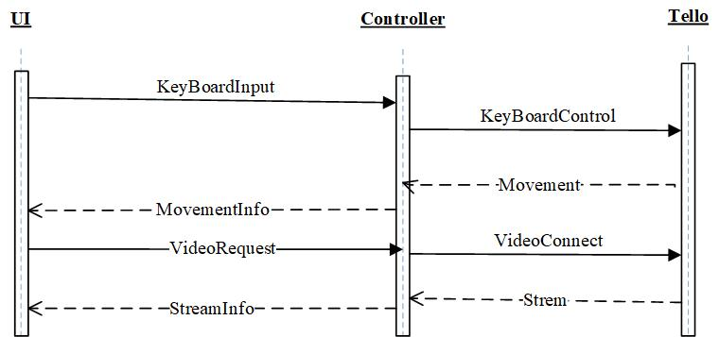
需求设计与建模
软件设计模型
图8 “无人机交互”用例实现的顺序图

Slide 20
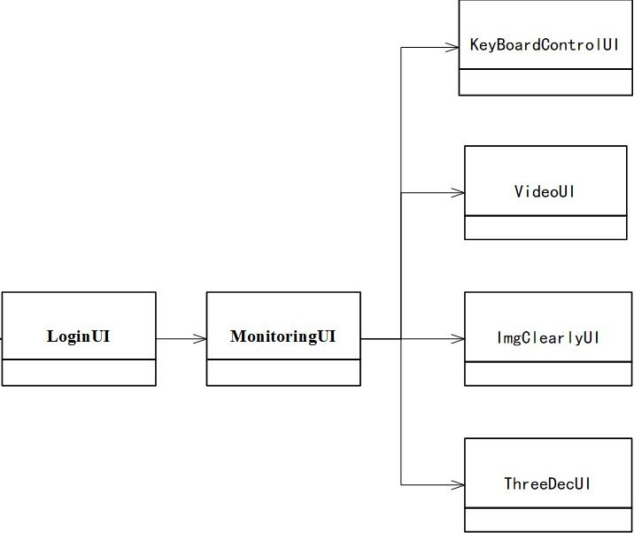
需求设计与建模
软件设计模型
图9 精化用户界面类间的关系

Slide 21
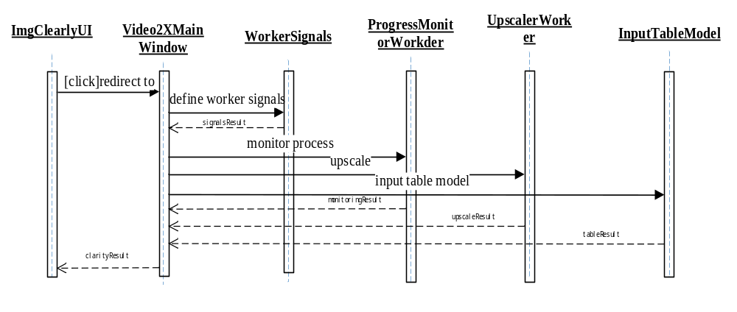
需求设计与建模
软件设计模型
图10 “清晰度提升”用例实现的顺序图

Slide 22
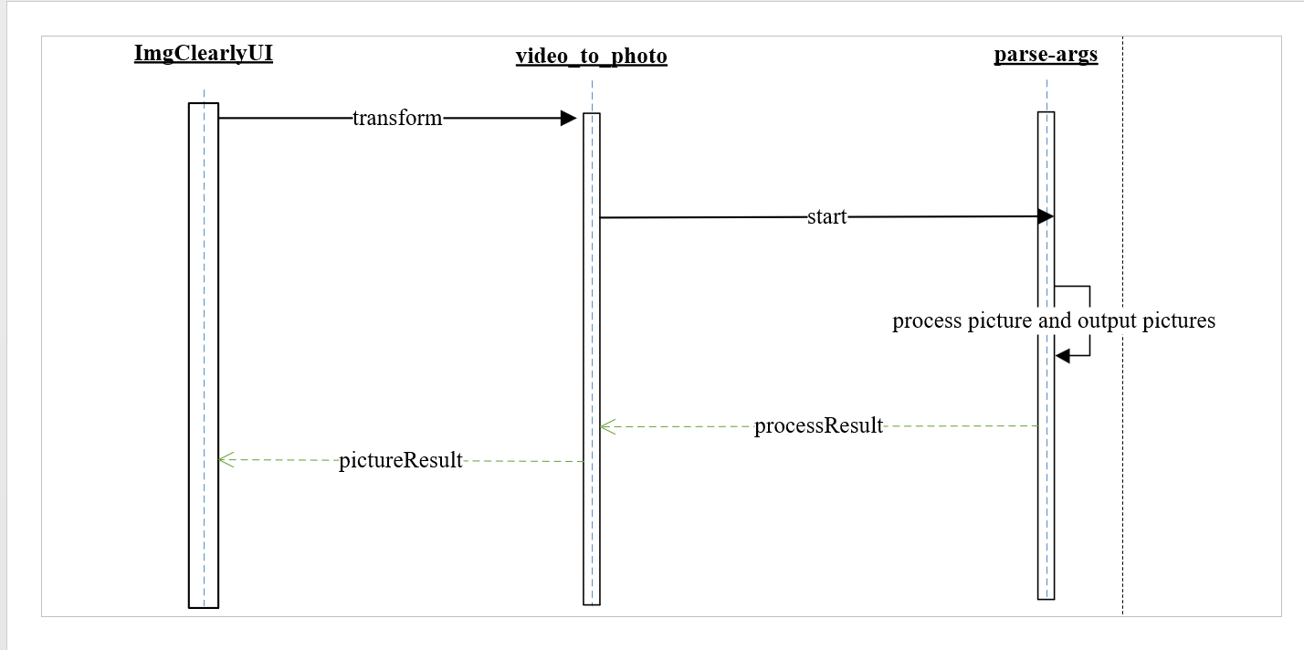
需求设计与建模
软件设计模型
图11 “系统设置”用例实现的顺序图

Slide 23
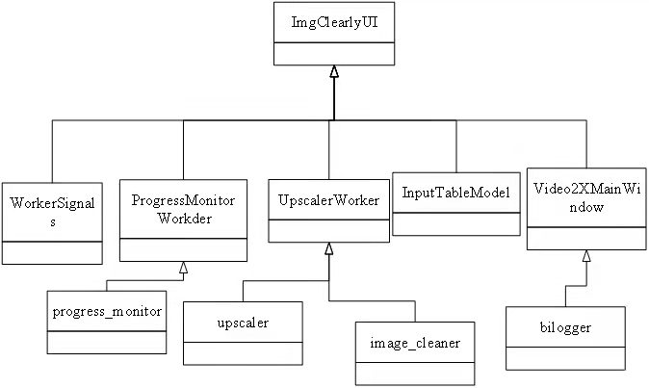
需求设计与建模
软件设计模型
图12 精化与“transform”有关类间的关系

Slide 24
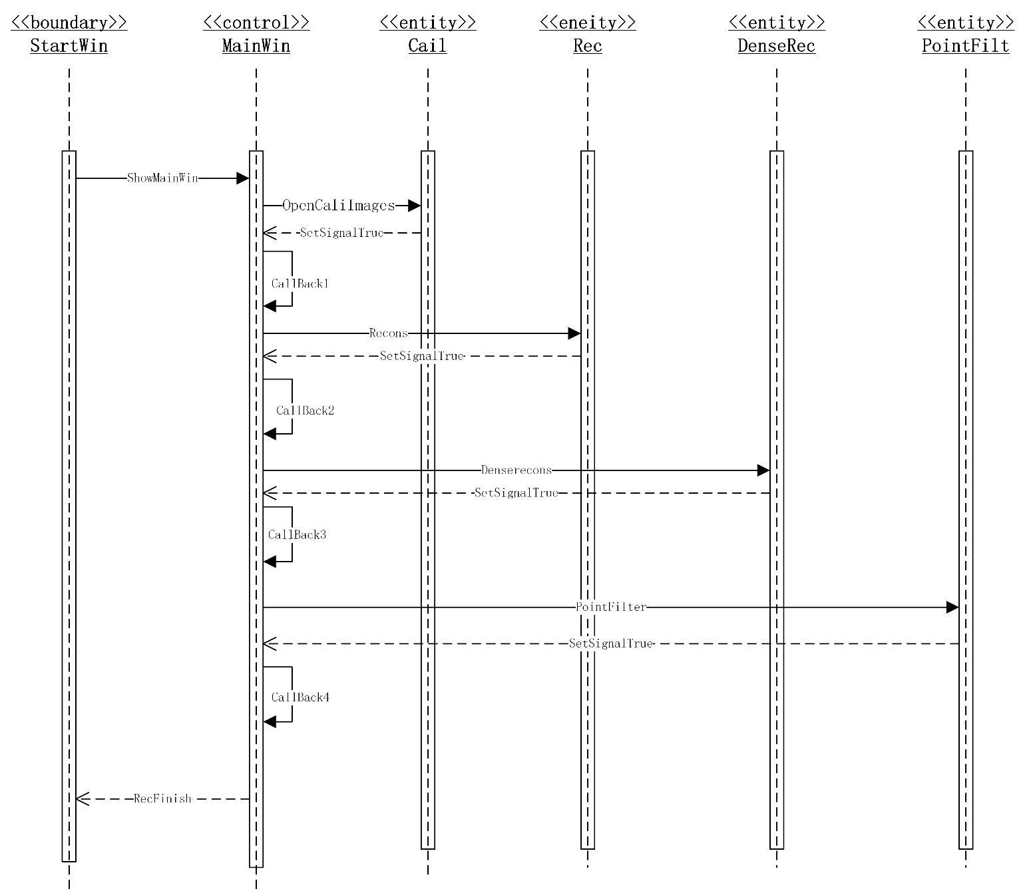
需求设计与建模
图13 “三维重建”用例实现的顺序图

Slide 25
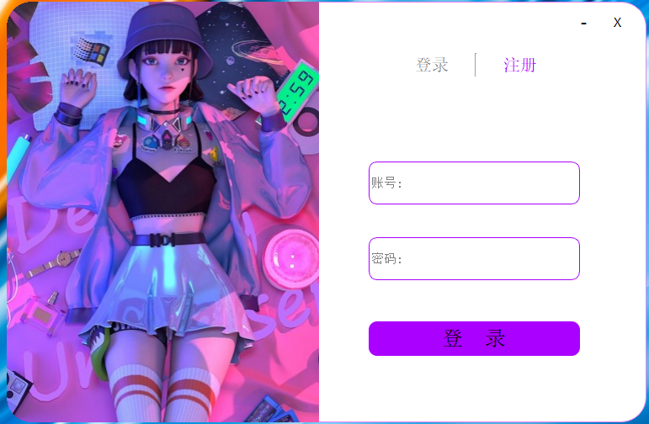
软件设计与建模
图14 用户登录界面

Slide 26
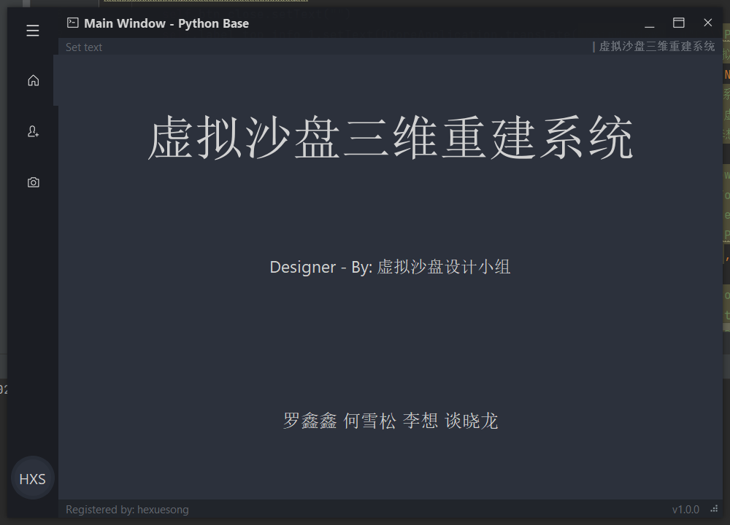
软件设计与建模
图15 用户导航界面

Slide 27
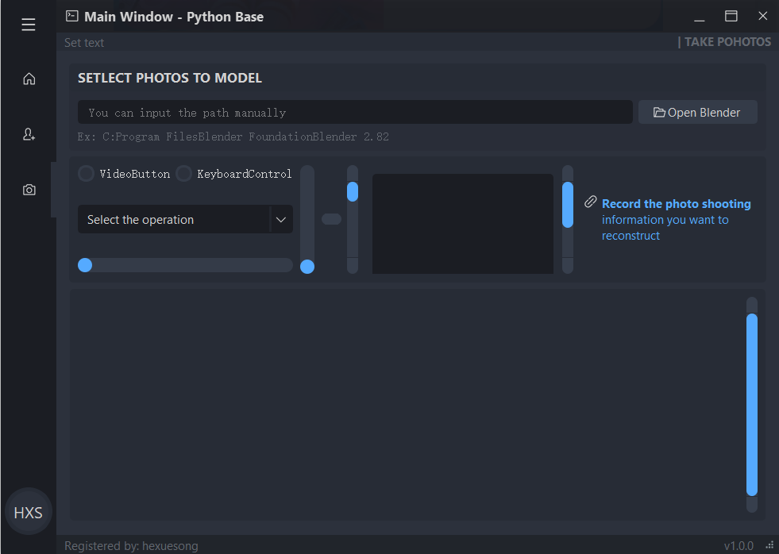
软件设计与建模
图16 用户操作主界面

Slide 28
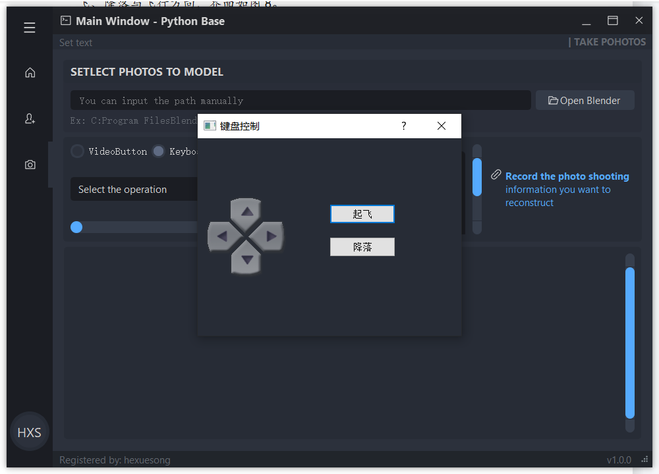
软件设计与建模
图17 键盘控制界面

Slide 29
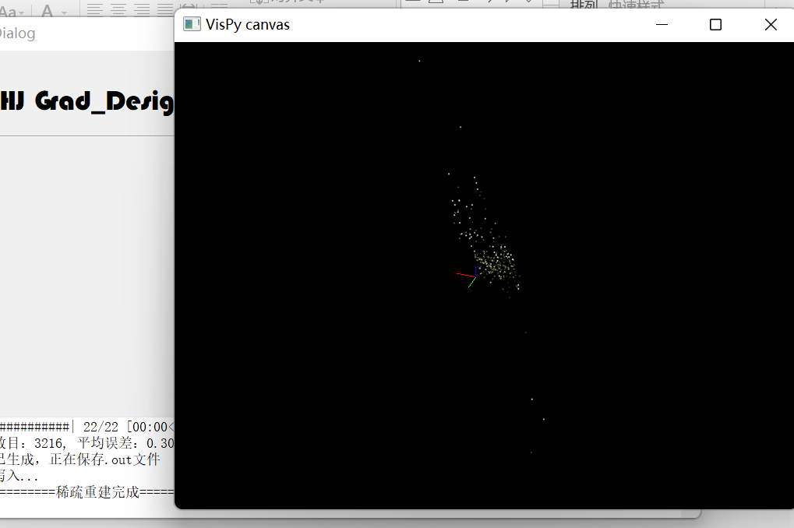
软件设计与建模
图18 稀疏重建效果图

Slide 30
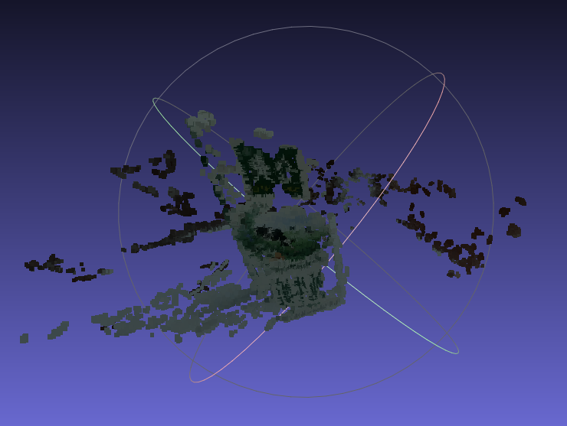
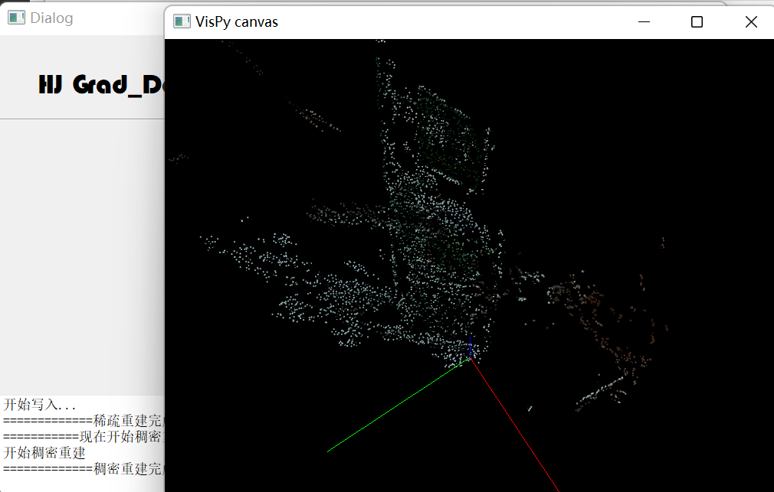
软件设计与建模
图19 稠密重建效果图

Slide 31
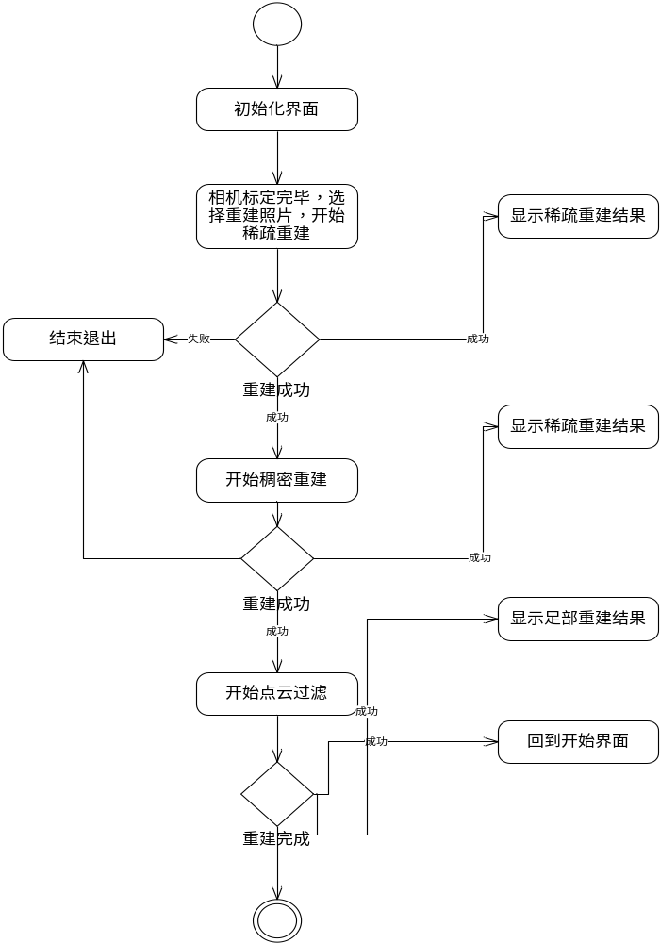
软件设计与建模
图20 类设计-MainWin活动图

Slide 32
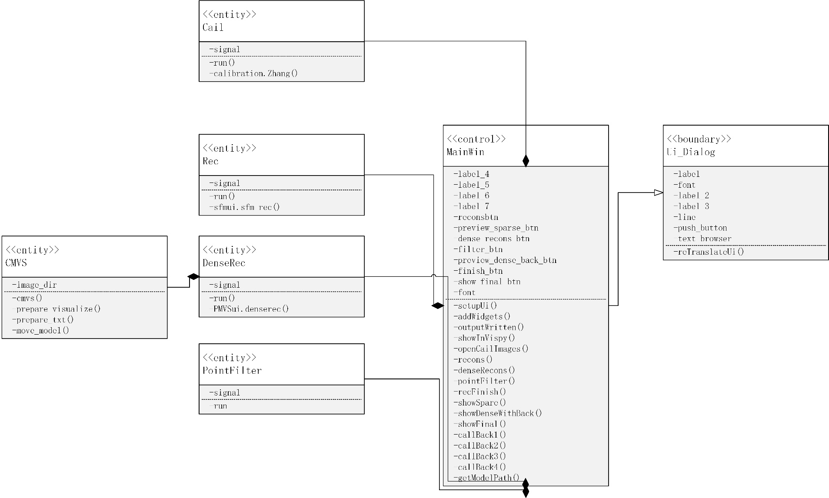
软件设计与建模
图21 类设计-MainWin类图

Slide 33
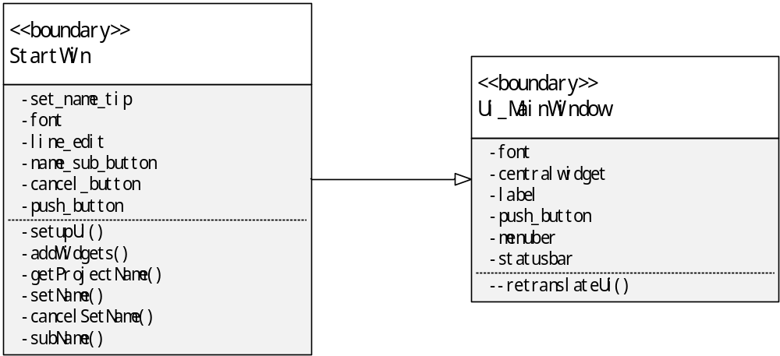
软件设计与建模
图22 类设计-StartWin类图

Slide 34
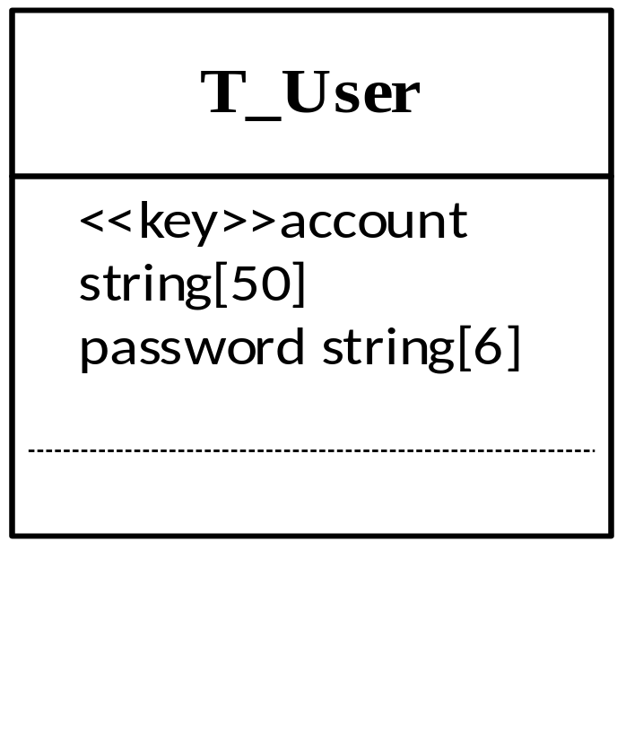
软件设计与建模
设计永久保存数据的数据库表及字段
针对“虚拟沙盘系统”中的User 类，为其设计持久保存的数据库表“T_User”。该表有两个字段：长度为50 的字符串“account”以表示用户的账号，长度为6 的字符串“password”以表示用户的密码
图23 保存“User”类对象的数据库表“T_User”

Slide 35
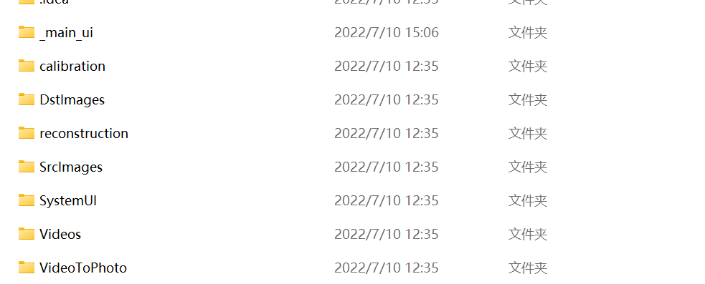
代码编写
代码组织结构

Slide 36
代码编写
代码量和贡献度
编写代码行数：7646
代码总量：67848
开源代码行数：60202

Slide 37
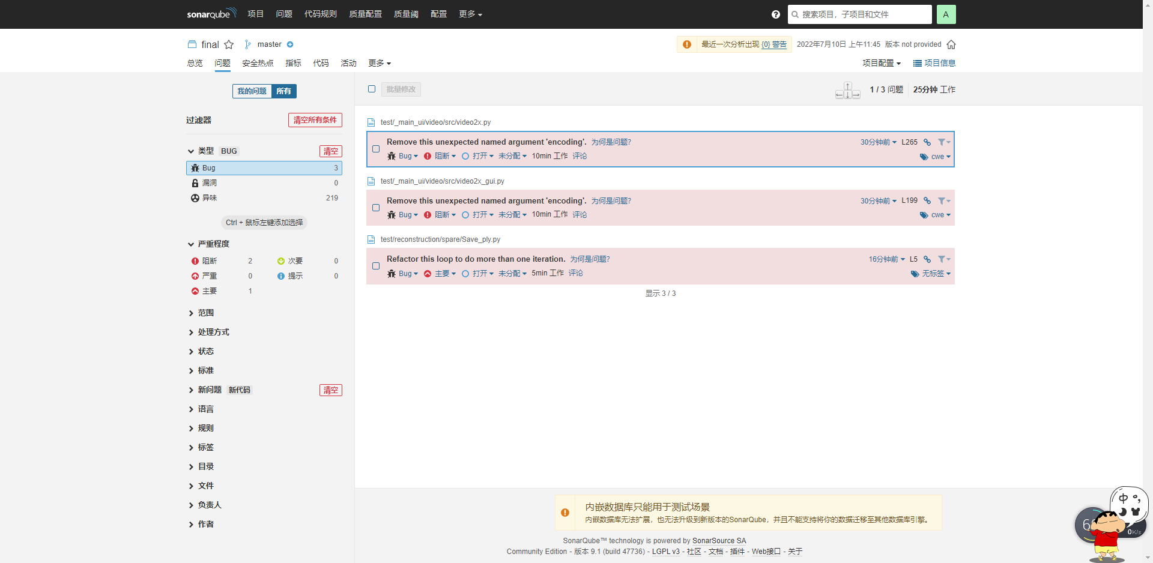
软件测试
sonarqube静态测试

Slide 38
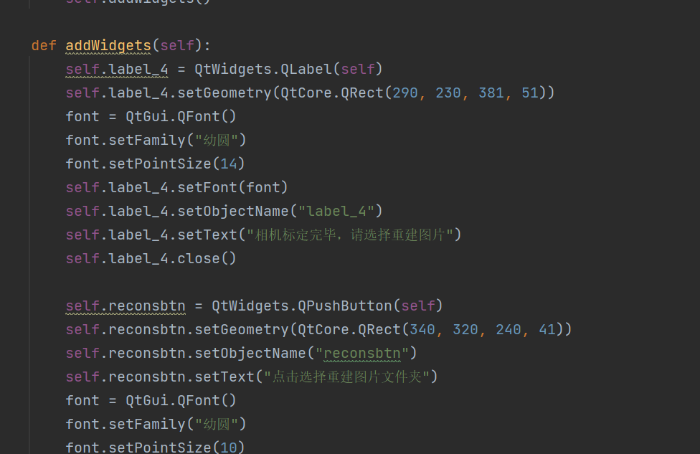
软件质量与保证
采取了哪些质量保证手段
  人工测试、人工审查
程序代码风格
  张贴一部分代码以展示其风格

Slide 39
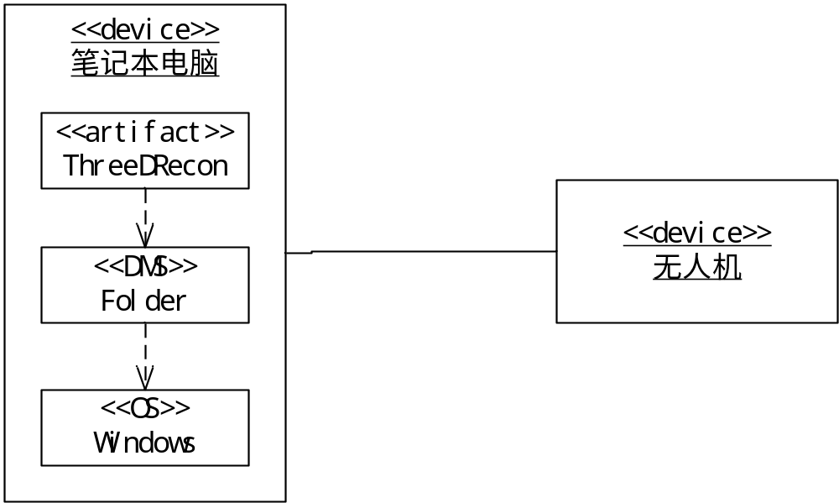
系统部署与运行
运行和部署环境
图 部署设计

Slide 40
系统部署与运行
  演示软件系统的运行情况：见演示视频.mp4

Slide 41
开源社区的使用
  软件开发知识分享社区
  CSDN、OSChina、简书、博客园、知识荟等
  如何基于开源社区解决软件开发问题
  提出问题
  寻找答案
  复用代码片段
  寻找开源项目和AI训练模型

Slide 42
实践收获与感受
实践的收获
  熟悉开发工具
  利用平台、论坛解决问题，不躲避问题
  重用开源项目加快进度
  协同开发，搞好合作
困难和问题
  开发探索耗时长
  寻找开源项目难度大
  需求变更频繁

